Slide 1




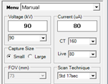

Quantum FX 操作教程
1.开机
Quantum FX系统为一键式开机，只需打开工作站主机即可开机；
开机后输入设置的用户名和密码即可进入工作界面
2.预热
双击
打开软件→点击
进行预热→
等待预热完成
（预热时间：距上次预热时间8小时-1 个月需要 15 分钟；1-3个月需40min；超过3个月需要2小时。注：软件窗口实时显示预热剩余时间。）
3.图像拍摄
3.1 建立数据存储路径和样品描述
点击
建立Database选择保存路径和名称→点击
建立样品描述→
在study窗口添加此次扫描的描述
3.2 拍摄参数设置
在拍摄界面选择合适的电压、电流、视野和模式
电压
电流
视野
扫描时间
3.3 样品位置调节和拍摄
将样品放入合适的动物床中→点击
选择样品头尾顺序→点击
进行实时成像
→通过仪器正面
调节动物至成像视野中心→通过
旋转90°进行位置确认和调整→点击
进行数据采集

Slide 2


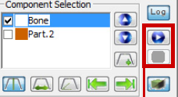
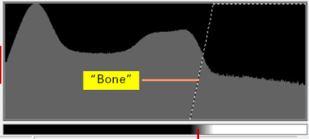


4.图像处理及保存
4.1 2D图像处理及保存
在点击相应的工具进行图像的处理
→点击
粘贴到画图板中进行保存
4.2 3D图像及视频的处理和保存
点击
进行3D重建→在工具栏
利用灰度值差别进行目标的分离→
调节灰度值→通过
进行3D图像的截取、旋转等编辑→点击
选择3D图像或视频的保存

